Slide 1
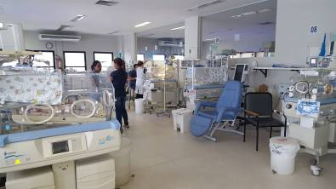
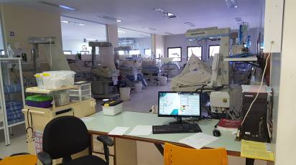
Tratamento com corticoteroides pré-natal para a
prevenção de hemorragia peri/intraventricular em recém-
nascidos pré-termo: estudo de coorte retrospectivo com
ultrassonografia transfontanela
Antenatal corticosteroid treatment for the prevention of peri-intraventricular haemorrhage in preterm newborns: a retrospective cohort study using transfontanelle ultrasonography.
Almeida BA, Rios LT, Araujo Júnior E, Nardozza LM, Moron AF, Martins MG.
J Ultrason. 2017 Jun;17(69):91-95. doi: 10.15557/JoU.2017.0012. Epub 2017 Jun 30.
PMID:
  28856015
Artigo Integral
Unidade de Neonatologia
do HMIB/SES/DF
Apresentação: Deyse Costa
Coordenação: Paulo R. Margotto
Brasília, 19 de Setembro de 2017
www.paulomargotto.com.br

Slide 2
Introdução
A prematuridade é a principal causa de morbimortalidade neonatal e está associada à condições neurológicas severas e graves, como hemorragia intraventricular de grau 3 a 4, leucomalácia periventricular e retinopatia da prematuridade estágios 3-4 .¹

Slide 3
Introdução
A hemorragia intraventricular (HIV) é a principal complicação em recém-nascidos prematuros e tem incidência de 45% em bebês com peso de 500-750 g ².
A HIV ocorre na matriz germinativa periventricular, que é a região vascular cerebral mais frágil em prematuros. Esta anomalia pode ocorrer também por distúrbios do fluxo sanguíneo e distúrbios da coagulação.

Slide 4
Introdução
Fatores de risco para HIV :
  Parto vaginal;
  Baixo índice de Apgar;
  Síndrome da angustia respiratória grave ;
  Pneumotórax;
  Hipoxia;
  Hipercapnia,;
  Convulsões;
  PCA ;
  Trombocitopenia;
  Infecção (³^{,4}).

Slide 5
Introdução
A maioria dos prematuros com HIV são assintomáticos e o diagnóstico é baseado na triagem com ultrassom craniano. A classificação de gravidade é baseada na localização e na extensão da HIV. A classificação mais utilizada é a de Papile (5).
A terapia com corticosteróides antenatal reduz as taxas de síndrome do desconforto respiratório, HIV e enterocolite necrosante (6).

Slide 6
Objetivo
Avaliar a correlação entre a terapia com corticosteróide pré-natais e Hemorragia peri/intraventricular (HPIV), bem como fatores de risco associados a sua incidência em um hospital de referência no nordeste do Brasil.

Slide 7
Materiais e Métodos
Realizado estudo de coorte retrospectivo usando registros médicos de partos prematuros em um Hospital Universitário no Nordeste do Brasil, entre janeiro de 2008 e dezembro de 2012.

Slide 8
Materiais e Métodos
Critérios de inclusão:
  Prematuros de gestações únicas com 22 a 34 semanas e 6 dias.
  Membranas intactas ou ruptura prematura.

Slide 9
Materiais e Métodos
Os critérios de exclusão:
  Recém-nascidos com anormalidade cromossômicas ou anomalias estruturais;
  Terapia com corticóide antenatal materna por qualquer motivo além de induzir a maturação pulmonar fetal.
O protocolo para administração de corticóides maternos para maturação pulmonar fetal incluiu 4 mg de dexametasona (intramuscular), de 8/8 h por 48 h, um ciclo por semana.

Slide 10
Materiais e Métodos
O diagnóstico baseou-se na ultrassonografia transfontanela realizada com o aparelho Tosbee (Toshiba, Tokio, Japão), equipado com uma micro convexa (5 MHz) e sondas de revestimento (8 MHz).
As avaliações com ultrassom foram realizadas por um examinador experiente usando a fontanela bregmática como uma janela acústica.

Slide 11
Materiais e Métodos
A primeira ultrassonografia transfontanela foi realizada entre o dia 1 e o dia 10 após o parto.
A segunda US foi realizada de acordo com o estado clínico dos RN ou, no caso de anormalidades detectadas no primeiro exame, 15 dias após a primeiro US. Quando a primeira era normal, a segunda foi realizada após 30 dias.

Slide 12
Materiais e métodos
A avaliação do grau HPIV, classificação de Papile (5)
  1) hemorragia restrita à matriz germinativa subependimária;
  2) hemorragia subependimária e intraventricular, sem dilatação ventricular;
  3) hemorragia da matriz germinativa subependimária, hemorragia intraventricular e dilatação ventricular;
  4) hemorragia parenquimatosa associada à dilatação intraventricular.

Slide 13
Materiais e Métodos
Os dados foram transferidos para a planilha do Excel 2007 (Microsoft Corp., Redmond, WA, EUA) e analisados com Stata versão 11.0 (StataCorp LP, College Station, TX, EUA)

Slide 14
Materiais e Métodos
Fatores de risco para HIV, avaliados :
  Peso ao nascer: Classificado em três categorias: A (Peso nascimento[PN] <1000 g), B (PN entre 1000 e 1500 g) e C (PN> 1500 g);
  Idade gestacional (IG) no parto: Classificada em duas categorias: A (<32 s 0 d) e B (32s 0-34s 6d);
  Tipo de parto;
  Sexo;
  Administração de surfactante;
  Ruptura prematura de membranas;
  Histórico prévio de infecção durante a gravidez.

Slide 15
Materiais e Métodos
Para a análise descritiva, foram utilizadas frequências simples para variáveis nominais e a posição (média) e dispersão [desvio padrão (SD)] de variáveis numéricas.
Utilizado o teste t para comparar a média entre os grupos e o teste qui-quadrado para comparar as demais variáveis qualitativas. Um valor de P <0,05 foi considerado estatisticamente significativo.

Slide 16
Resultados
Amostra foi composta por 184 prematuros que foram hospitalizados na UTIN do Hospital Universitário entre janeiro de 2008 e dezembro de 2012.
97 (53,1%) dos recém-nascidos eram do sexo masculino e 87 (46,9%) eram do sexo feminino.

Slide 17
Resultados
A ultrassonografia transfontanela revelou anormalidades em 43 (23,3%) dos recém-nascidos;
Os resultados normais foram obtidos em 141 (76,7%) recém-nascidos,destes 26 (60,5%) eram do sexo feminino e 17 (39,5%) eram do sexo masculino, sem diferença estatística em relação ao sexo (p = 0,97).

Slide 18
Resultados
A ultrassonografia transfontanela revelou HPIV em 32 (74,4%) e leucomalácia periventricular em 11 (25,6%) recém-nascidos. A hemorragia de grau I foi encontrada em 20 (62,5%), grau II em 5 (15,6%) e grau III em 7 (21,8%) recém nascidos, de acordo com a classificação de Papile (5).

Slide 19
Resultados
Os corticóides foram administrados em 105 mulheres grávidas (57,1%). Destes, 33 receberam um ciclo, 23 receberam dois ciclos, 13 receberam três ciclos e 23 receberam quatro ciclos.
Entre os recém-nascidos cujas mães receberam corticóides pré-natal, 22 (20,9%) apresentaram anormalidades na ultrassonografia e 83 (79,1%) eram normais.

Slide 20
Resultados
No caso de mães que não receberam corticóides, 21 (26,6%) recém-nascidos tiveram HPIV e 58 (73,4%) eram normais.
Houve uma correlação significativa entre a administração materna de corticóide e a presença de lesões no ultrassom transfontanelar (p = 0,048).

Slide 21
Resultados
Quanto à administração de corticóides maternos e à classificação de Papile, foi observado um aumento no número de casos de leucomalácia periventricular, entre grávidas que não usaram corticóides, porém sem diferença estatística (p = 0,57) (Tabela 1).

Slide 22
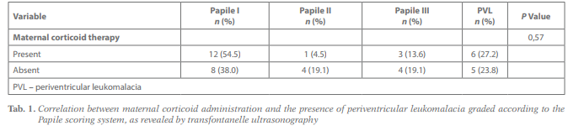
Resultados

Slide 23
Resultados
A IG média (± DP) ao parto foi de 32 ± 2.1 semanas, 29 recém nascidos <32 semanas e 14 ≥32 semanas de gestação, apresentando anormalidades na ultra-sonografia (p +0,018).
Em relação ao peso ao nascer, 27 (14,7%) recém-nascidos PN <1000 g, 78 (42,6%) tiveram PN de 1000-1500 g e 78 (42,6%) tiveram PN > 1500 g. Quanto à relação entre o peso ao nascer e o exame de ecografia transfontanela anormal, observou-se mais casos de bebês com peso de 1000-1500 g com diferença estatística (p = 0,024)

Slide 24
Resultados
Em relação ao tipo de parto, houve 76 partos vaginais e 108 cesáreas, com diferença estatística entre o tipo de parto e eco transfontanela anormal (p = 0,01).
Quanto ao histórico prévio de infecção durante a gravidez, 67 (36,4%) das mães relataram infecções, 105 (57,1%) não apresentaram história de infecção e 12 (6,5%) não apresentaram informações sobre infecções. Houve correlação entre o histórico de infecção e eco transfontanela anormal (p = 0,013).
(Tabela 2)

Slide 25
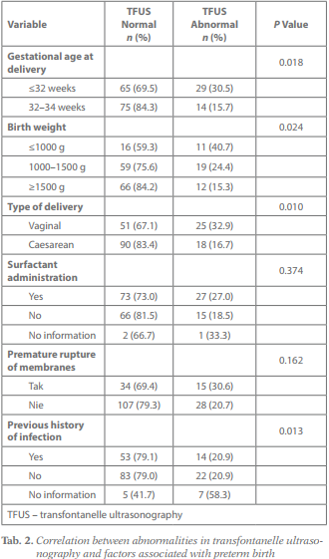
Resultados

Slide 26
Discussão
No presente estudo, (17,4%) dos recém-nascidos prematuros tiveram HPIV, taxa consistente com os achados de Farange e Assis, que observaram taxa de incidência de HPIV de 15% em um Hospital Universitário no sudeste do Brasil (8).
A hemorragia periventricular (Grau I) foi mais frequente (62,5%) e 37,49% dos casos mais graves corresponderam à HIV . Assim, a maioria das lesões vasculares neurológicas foram classificadas como Papile grau I.

Slide 27
Discussão
No presente estudo, a administração materna de corticóides para acelerar a maturação pulmonar fetal mostrou um efeito protetor contra HPIV em prematuros, o que é consistente com estudos anteriores (10,11). Ocorreram casos mais graves em recém-nascidos prematuros cujas mães não receberam corticóides pré-natais. No entanto, sem diferença estatística

Slide 28
Discussão
Foram utilizados ciclos semanais de corticóide materno, protocolo atual no momento do estudo .No início de 2013, houve alteração no protocolo, que incluía apenas um ciclo de quatro doses de 6mg de dexametasona (intramuscular) de 12/12 horas.
A escolha da dexametasona é consequência de uma revisão sistemática que mostrou menores taxas de HIV em relação à betametasona. (12)

Slide 29
Discussão
Houve correlação entre o HPIV e o sexo, já observado em estudos anteriores (13).
Existiu correlação estatisticamente significante entre sexo feminino (60,5%) e HPIV, em oposição a Sarker et al. (14) que observaram maior incidência entre os homens.
57,4% de todos os recém-nascidos prematuros tiveram peso <1500g e apresentaram correlação direta com HPIV.

Slide 30
Discussão
Correlação significativa entre HPIV e idade gestacional no parto ≤ 32 semanas de gestação.
Ocorreu correlação significativa entre o parto vaginal e HPIV, provando o efeito protetor da cesariana em fetos prematuros principalmente em ≤32 semanas de gestação.
Observado correlação significativa entre o histórico anterior de infecção durante a gravidez e HPIV .

Slide 31
Discussão
Limitações:
Amostra relativamente pequena, que incluiu 57,4% de recém nascidos pré-termo com peso <1500 g.
Ciclos semanais da terapia corticóide materna, o que não permitiu verificar se apenas um ciclo assegurava um efeito protetor contra HPIV em recém-nascidos prematuros.

Slide 32
Conclusão
A administração materna de corticóides para induzir a maturação do pulmão fetal mostrou um efeito protetor contra a HPIV em recém-nascidos prematuros.
Parto vaginal, peso ao nascer <1500 g, idade gestacional ≤ 32 semanas e o histórico prévio de infecção durante a gravidez foram considerados fatores de risco para HPIV em recém-nascidos prematuros.

Slide 33
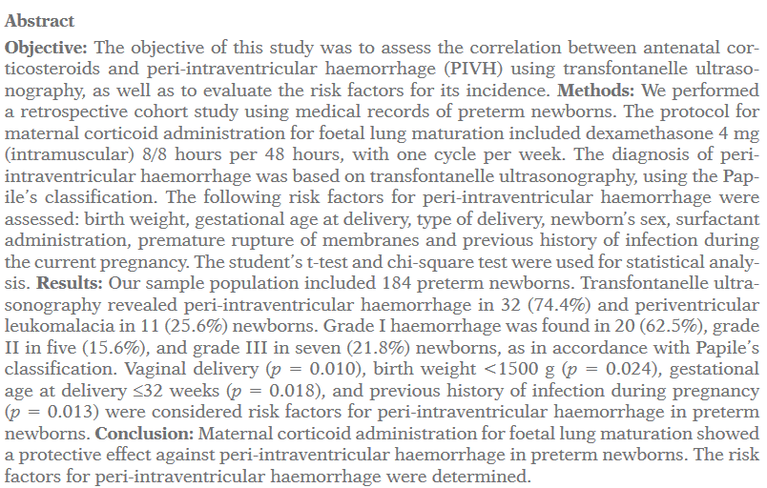

Slide 34
Referências Bibliográficas
1. Grisaru-Granovsky S, Reichman B, Lerner-Geva L, Boyko V, Hammerman C, Samueloff A et al.; Israel Neonatal Network: Population-based trends in mortality and neonatal morbidities among singleton, very preterm, very low birth weight infants over 16 years. Early Hum Dev 2014; 90: 821–827.
2. Wilson-Costello D, Friedman H, Minich N, Fanaroff AA, Hack M: Improved survival rates with increased neurodevelopmental disability for extremely low birth weight infants in the 1990s. Pediatrics 2005; 115: 997–1003.
3. Antoniuk S, da Silva RV: [Periventricular and intraventricular hemorrhage in the premature infants]. Rev Neurol 2000; 31: 238–243.
4. Ballabh P: Intraventricular hemorrhage in premature infants: mechanism of disease. Pediatr Res 2010; 67: 1–8. 5. Papile LA, Burstein J, Burstein R, Koffler H: Incidence and evolution of subependymal and intraventricular hemorrhage: a study of infants with birth weights less than 1,500 gm. J Pediatr 1978; 92: 529–534.

Slide 35
Referencias bibliograficas
5. Papile LA, Burstein J, Burstein R, Koffler H: Incidence and evolution of subependymal and intraventricular hemorrhage: a study of infants with birth weights less than 1,500 gm. J Pediatr 1978; 92: 529–534.
6. Roberts D, Dalziel SR: Antenatal corticosteroids for accelerating fetal lung maturation for women at risk of preterm birth. Cochrane Database Syst Rev 2006; 3: CD004454.
7. Wong D, Abdel-Latif M, Kent A; NICUS Network: Antenatal steroid exposure and outcomes of very premature infants: a regional cohort study. Arch Dis Child Fetal Neonatal Ed 2014; 99: F12–F20. 8. Farange L, Assis MC: [Ultrasonic findings of intracranial hemorrhage in preterm neonates]. Arq Neuropsiquiatr 2005; 63: 814–816.
8.Farange L, Assis MC: [Ultrasonic findings of intracranial hemorrhage in preterm neonates]. Arq Neuropsiquiatr 2005; 63: 814–816.

Slide 36
Referencias bibliográficas
9. Mancini MC, Barbosa NE, Banwart D, Silveira S, Guerpelli JL, Leone CR: Intraventricular hemorrhage in very low birth weight infants: associated risk factors and outcome in the neonatal period. Rev Hosp Clin Fac Med Sao Paulo 1999; 54: 151–154.
10. Jodeiry B, Heidarzadeh M, Sahmani-Asl S, Hoseini M, Javaherizadeh H, Eliasi S et al.: Study of intraventricular hemorrhage in VLBW neonates admitted in Al-Zahra Hospital, Tabriz, Iran. Niger J Med 2012; 21: 92–97.
11. Ajayi O, Nzeh DA: Intraventricular haemorrhage and periventricular leukomalacia in Nigerian infants of very low birth weight. West Afr J Med 2003; 22: 164–166.
12. Brownfoot FC, Gagliardi DI, Bain E, Middleton P, Crowther CA: Different corticosteroids and regimens for accelerating fetal lung maturation for women at risk of preterm birth. Cochrane Database Syst Rev 2013; 8: CD006764

Slide 37
Referencias Bibliográficas
13. Vohr B, Ment LR: Intraventricular hemorrhage in the preterm infant. Early Hum Dev 1996; 44: 1–16.
14. Sarkar S, Bhagat I, Dechert R, Schumacher RE, Donn SM: Severe intraventricular hemorrhage in preterm infants: comparison of risk factors and short-term neonatal morbidities between grade 3 and grade 4 intraventricular hemorrhage. Am J Perinatol 2009; 26: 419–424.
15. O’Shea TM, Volberg F, Dillard RG: Reliability of interpretation of cranial ultrasound examinations of very low-birthweight neonates. Dev Med Child Neurol 1993; 35: 97–101.
16. Gawade PL, Whitcomb BW, Chasan-Taber L, Pekow PS, Ronnenberg AG, Shah B et al.: Second stage of labor and intraventricular hemorrhage in early preterm infants in the vertex presentation. J Matern Fetal Neonatal Med 2013; 26: 1292–1298.
17. Harris DL, Bloomfield FH, Teele RL, Harding JE; Australian and New Zealand Neonatal Network: Variable interpretation of ultrasonograms may contribute to variation in the reported incidence of white matter damage between newborn intensive care units in New Zealand. Arch Dis Child Fetal Neonatal Ed 2006; 91: F11–F16.

Slide 38

Nota do Editor do site, Dr. Paulo R. Margotto. Consultem também! Aqui e Agora!
pmargotto@gmail.com

Slide 39
Avaliação do Impacto da Corticoterapia Pré-Natal em Maternidade-Escola de Referência Autor(es): Paulo R. Margotto, Marta D.R. Moura, Juliana T.M. Alves, Roberta T. Tallarico e Danielli F. Pereira
2011
LILACS-Avaliação do impacto da corticoterapia pré-natal em ...
bases.bireme.br/cgi-bin/wxislind.exe/iah/online/?IsisScript...xis...
Título: Avaliação do impacto da corticoterapia pré-natal em maternidade-escola de referência / Evaluation of the impact of prenatal therapy with corticosteroids ...
Objetivos. Descrever a frequência do uso do corticosteroide pré-natal e a avaliar a evolução dos recém-nascidos,comparando-se os desfechos com o tipo de corticosteroide usado.
Método. Estudo observacional prospectivo do tipo coorte com neonatos de 26 a 34 semanas, nascidos de agosto de 2007 a julho de 2008. A análise dos dados foi feita com o programa SPSS, versão 16 para o Windows, sendo usado os testes qui ao quadrado, t de Student, razão de risco com intervalo de confiança e regressão logística múltipla. O nível de significância foi 0,05.
Resultados. Foram estudadas 187 mães, que conceberam 219 recém-nascidos, das quais 50,3% receberam corticosteroide. A hipertensão ocorreu mais nas gestantes que não receberam corticosteroide. Os recém-nascidos expostos a corticoterapia pré-natal apresentaram significativamente melhores condições ao nascer, menos morbidade como doença da membrana hialina, sepse, hemorragia intraventricular e menor necessidade do uso de ibuprofeno para o fechamento do canal arterial.Não foram observadas diferenças quanto à ocorrência de displasia broncopulmonar, pneumotórax, enterocolite necrosante, uso da ventilação mecânica, uso de surfactante exógeno e morte hospitalar. O corticosteroide pré-natal manteve-se de forma independente quanto ao efeito protetor para melhores condições de nascimento e para a ocorrência da sepse. A betametasona mostrou-se mais eficiente na redução da doença da membrana hialina.
Conclusão. Os recém-nascidos submetidos à corticoterapia pré-natal apresentaram melhores condições ao nascer e tiveram menor morbidade.
Palavras-chave. Corticosteróide pré-natal; recém-nascido pré-termo; hemorragia intraventricular; doença da membrana hialina; sepse.

Slide 40
Avaliação do Impacto da Corticoterapia Pré-Natal em Maternidade-Escola de Referência (20 perguntas ao Autor, Dr. Paulo R. Margotto)) | Paulo R. Margotto, Marta D.R. Moura, Juliana T.M. Alves, Roberta T. Tallarico e Danielli F. Pereira
Perguntas e Respostas ao Autor

Slide 41
1) Há contra-indicação do uso do corticosteróide pré-natal nas mães hipertensas?
Paulo R. Margotto: No primeiro estudo randomizado de Liggins e Howie (1972), há sugestão de que o uso do corticosteróide em gestante com hipertensão arterial propiciaria a morte fetal. Esse achado teve influência em muitos clínicos na decisão da corticoterapia para a maturação fetal nas pacientes hipertensas. No
entanto, Amorim e col (1999), em um ensaio prospectivo, duplo-cego e randomizado, que envolveu 218 gestantes em grave estado de pré-eclâmpsia,
de 26 a 34 semanas, mostraram que o uso da corticoterapia pré-natal diminuiu significativamente a ocorrência de doença da membrana hialina, hemorragia
intraventricular, canal arterial e infecção perinatal e morte neonatal, sem aumento do risco de natimorto. Portanto, não se contra-indica o uso de corticosteróides em mães hipertensas

Slide 42
2) A rotura prematura de membranas (RPM) constitui uma contra-indicação do uso de corticosteróide pré-natal?
Dr.Paulo R. Margotto: Na RPM um grande problema é a lesão cerebral. Em 1999, Leviton e cl(1999), relataram um risco de 6,9 de ecolucência periventricular na infecção materna e 10,8 vezes na vasculite fetal, sendo estes 2 fatores fortes predictivos de ecoluscência periventricular, sobretudo a tardia no RN pré-termo. Elimian e cl(1999), estudando 1148 RN de mães com RPM (peso ao nascer < 1750g) relataram diminuição significativa da HIV severa e LPV com o uso do esteróide pré-natal. Em 2000, estes autores evidenciaram, nos RN cujas placentas apresentavam corioamnionite histológica, redução significativa da doença da membrana hialina, da hemorragia intraventricular e leucomalácia periventricular além de menor mortalidade neonatal quando expostos ao corticosteróide pré-natal em relação aos RN com corioamnionite histológica não expostos ao corticosteróide pré-natal. Assim, além do risco da infecção neonatal na RPM, pensar também no alto risco da lesão cerebral. O esteróide pré-natal protege este RN da lesão cerebral minimizando as graves conseqüências no amanhã destes bebês. Há evidências que os corticosteróide pré-natal inibe as citocinas pró-inflamatórias que são as responsáveis pelo dano cerebral. Portanto a RPM não constitui contra-indicação para o uso de corticosteróide pré-natal

Slide 43
3) Como o corticosteróide pré-natal promove melhores condições ao nascer?
Dr.Paulo R. Margotto: Gardner e cl (1995) relataram que nos recém-nascidos com peso ao nascer menor que 1000g, o uso do corticosteróide pré-natal foi um forte preditor de escore de Apgar acima de 3 no primeiro minuto e acima de 6 no quinto minuto após controle das variáveis idade gestacional, peso ao nascer, valores de gases no sangue do cordão. As razões para melhores condições ao nascer das crianças cujas mães receberam corticosteróide pré-natal parecem estar relacionadas ao efeito de maturação do sistema enzimático específico e dos órgãos, alguns destes ocorrendo dentro de horas após a administração de corticosteróide.

Slide 44
4) Qual é o mecanismo da menor incidência de doença da membrana hialina nos recém-nascidos cujas mães receberam corticosteróide pré-natal?
Dr.Paulo R. Margotto:Evidências em animais indicam uma ação via estimulação do desenvolvimento estrutural e aumento da produção e secreção do surfactante pulmonar, através da indução dos pnumotócitos II, células produtoras de surfactante pulmonar. Bunt e cl (2000) evidenciaram que o corticosteróide pré-natal aumentou a síntese do surfactante pulmonar (1,3mg/kg/dia para cada dose de surfactante). A corticoterapia pré-natal aumenta os receptores beta-adrenérgicos do pulmão e agonistas específicos, propiciando maior produção de surfactante e absorção do flúido alveolar1. Egberts e cl (1999) evidenciaram que o corticosteróide pré-natal reduziu o risco de ocorrência de doença da membrana hialina tão efetivamente quanto ao surfactante pulmonar exógeno profilático ao nascimento. A implicação do custo destas duas intervenções na prevenção da doença da membrana hialina é obviamente significante.

Slide 45
5)Qual é o significado da menor incidência de sepse no grupo de recém-nascidos cujas mães receberam corticosteróide pré-natal?
Dr. Paulo R. Margotto: A sepse neonatal ocorreu com freqüência significativamente menor no grupo com o uso de corticosteróide pré-natal (p<0, 004) no nosso estudo. (no modelo de regressão logística a corticoterapia pré-natal permaneceu como fator protetor e a necessidade de intubação, como fator de risco). Este risco pode aumentar com o uso de cursos múltiplos em gestante com corioamnionite e RPM. Mas não com curso simples. A diminuição da ocorrência da sepse neonatal tem importantes implicações no seguimento,com menor risco de desfecho neurológico (paralisia cerebral, desenvolvimento mental e psicomotor)

Slide 46
6)O uso do corticosteróide pré-natal previne a ocorrência de canal arterial pérvio?
Dr.Paulo R. Margotto: Relatamos no nosso estudo menor necessidade de uso de ibuprofeno para o fechamento do canal arterial. Clyman e cl (1981) relataram menor incidência de canal arterial clinicamente significante no grupo de pré-termos cujas mães usaram de betametasona no pré-natal (p<0,02). O mecanismo de ação envolvido parece advir do seu efeito na regulação do canal arterial, tornando-o mais sensível a prostaglandina que seria a responsável pela manutenção da sua patência.

Slide 47
7)Qual é o papel do corticosteróide pré-natal na redução da hemorragia intraventricular do recém-nascido pré-termo?
Dr. Paulo R. Margotto: O uso do corticosteróide pré-natal no nosso estudo demonstrou ser significativamente protetor para a hemorragia intraventricular em todos os graus (p<0,04), sendo necessário tratar 9 mães para evitar uma hemorragia intraventricular, como evidenciado por vários outros autores. Os prováveis mecanismos envolvidos seriam a aceleração da diferenciação das células neuronais, a promoção da maturação dos vasos sangüíneos na matriz germinativa, a estabilização da pressão arterial nos primeiros três dias de vida.

Slide 48
8) É importante a redução de qualquer grau de hemorragia intraventricular com o uso de corticosteróide pré-natal? Por quê?
Dr. Paulo R. Margotto: A ocorrência da hemorragia intraventricular não complicada (sem envolvimento parenquimatoso e sem hidrocéfalo pós-hemorrágico) pode afetar o volume cortical (redução em 16%) na substância cinzenta cortical ao termo, devido à perda das células precursoras astrocísticas causadas pela hemorragia intraventricular e pela destruição da matriz germinativa. Patra e cl (2006), em recém-nascidos entre 24-29 semanas de idade gestacional com hemorragia intraventricular grau I e II, relataram prognóstico ruim aos 2 anos de idade, após ajuste de variáveis de confusão (2 vezes o aumento do risco de menor desempenho cognitivo e 2,6 vezes o aumento do risco de anormalidades neuromotoras). Estes resultados podem estar relacionados com a destruição da matriz germinativa, com perda dos precursores gliais necessários para a mielinização e o desenvolvimento cortical. Entre 10-24 semanas de gestação, a migração neuronal se completou, mas a matriz germinativa provê precursores gliais que se tornarão oligodentrócitos e astrócitos e neste estágio tardio da gliogênese, os astrócitos migram às camadas superiores corticais e são cruciais para a sobrevivência neuronal e o desenvolvimento do córtex cerebral. Segundo Leviton e Gressens (2007), nestas condições, os astrócitos migram às camadas corticais através de um campo minado. A perda da organização cortical pode refletir na perda do volume da substância cinzenta e consequentemente, deficiente desempenho cognitivo. Segundo Inder (2006), a substância branca cerebral é o sítio comum do impacto neuropatológico para a hemorragia intraventricular. Assim, a diminuição de todos os graus de hemorragia intraventricular é o efeito de maior importância no uso da corticoterapia pré-natal.

Slide 49
9) Há diferenças entre os tipos de corticosteróides usado no pré-natal?
Dr. Paulo R. Margotto: No nosso estudo, a ocorrência da doença da membrana hialina foi significativamente menor no grupo da betametasona, como relatado por Feldman et al, que inclusive evidenciaram ainda menor incidência de displasia broncopulmonar. A betametasona tem sido demonstrada, em estudos animais, ser duas a três vezes mais potente do que a dexametasona na promoção da maturação pulmonar. Observamos no nosso estudo menor tendência a apresentar pneumotórax e dependência de oxigênio com 36 semanas de idade pós-concepção nos RN cujas mães fizeram uso de betametasona. No entanto, Bar-Lev e cl (2004), Elimian e cl (2007) não relataram diferenças significativas entre a ocorrência de doença da membrana hialina e necessidade de ventilação mecânica entre os grupos expostos a betametasona ou a dexametasona. A significativa menor incidência da sepse no grupo do exposto a corticoterapia no presente estudo foi devido a uma menor tendência de ocorrência no grupo da dexametasona, provavelmente atribuída à potência e a longa ação da betametasona. A proteção da corticoterapia pré-natal para a hemorragia intracraniana conferida no presente estudo ocorreu igualmente com o uso da betametasona, como para a dexametasona, semelhante ao descrito por Bar-Lev e cl (2004), Baud e cl(1999) e Feldman e cl (2007). No entanto, Lee e cl (2006) relataram maior tendência à ocorrência de hemorragia intraventricular com o uso da dexametasona , diferente de Elimian e cl (2007) que demonstraram significativo aumento da hemorragia intraventricular (todos os graus) com o uso da betametasona . Os autores explicam este achado à potência, duração da exposição e resposta fetal após a exposição à dexametasona.

Slide 50
10) Há diferença entre mortalidade neonatal quando se compara betametasona e dexametasona?
Dr. Paulo R. Margotto: Quanto à mortalidade, na coorte estudada por nós não houve diminuição da mortalidade, tanto no grupo com betametasona como dexametasona, como também evidenciado por Elimian e cl (2006). Lee e cl (2007) evidenciaram significativamente maior risco de morte neonatal com a exposição à dexametasona (risco relativo de 1,66, IC a 95% de 1,07-2,57). A metanálise de Crowley (2005) evidenciou significante redução na mortalidade com o uso de betametasona (risco relativo de 0,47, IC a 95% de 0.35-0,62), mas não com a dexametasona (risco relativo de 0.60, IC a 95% de 0,62-1,57) em comparação com os controles não expostos a corticosteróide pré-natal.

Slide 51
11) Há uma recomendação para o uso de betametasona ou dexametasona?
Dr. Paulo R. Margotto: As melhores condições ao nascer e a menor ocorrência de doença da membrana hialina observadas neste estudo com o uso da betametasona, associado a dados conflitantes de outros estudos, torna necessário ensaio clínico randomizado para diferenciar o efeito da betametasona e dexametasona, tanto no feto como no recém-nascido. No momento as evidências são insuficientes para indicar um ou outro corticosteróide para o tratamento da gestante em risco de parto prematuro. A dexametasona tem outros benefícios adicionais, como menor custo e maior disponibilidade. Nos países com limitados recursos financeiros e neonatais, a dexametasona é o único corticosteróide disponível e é nestes países que a corticoterapia pré-natal teria maior impacto nos resultados neonatais.

Slide 52
12) Comentar sobre o uso de corticosteróide pré-natal nos pré-termos extremos (22semanas a 27 semanas 6dias).
Dr. Paulo R. Margotto: Mori e cl ( )em 2011, avaliaram a eficácia do uso de corticóide pré-natal em melhorar os resultados de bebês prematuros por idade gestacional, principalmente nos abaixo de 24 semanas de gestação a partir do Banco de Dados da Rede de Pesquisa do Japão. O uso de corticosteróide antenatal associou-se com a melhora da sobrevida dos RN pré-termos extremos. A regressão de Cox mostrou significante melhora na sobrevivência entre 22-23 semanas, assim como 24-25semanas e 26-27 semanas. Interessante que, mesmo usando o o corticosteróide entre 22-23 semanas e se conseguir adiar o nascimento, os efeitos do esteróide permanecem por 1-2 semanas. Portanto, o tratamento com corticosteroide deve ser considerado na ameaça de parto prematuro entre 22-23 semanas de gestação. Inclusive, no cálculo de risco de morbimortalidade nos RN entre 22-25 semanas, o NÃO USO de corticosteróide pré-natal constitui um fator de risco para pior resultado (“Calculadora de Tyson”)

Slide 53
13) Quais são as evidências para o uso de corticosteróide pré-natal após 34 semanas?
Dr. Paulo R. Margotto: Surge na literatura a possibilidade do uso de corticosteróide antenatal após 34 semanas de gestação. Será que tem valor expandir o corticosteróide antenatal? O estudo de Stuchfield e cl (2005), envolvendo 819 pacientes com idade gestacional >387 semanas,de cesariana eletiva, mostrou redução significativa da síndrome do desconforto respiratório (SDR) em quase 50%. No entanto, são necessários tratar 100 gestantes para prevenir um caso de SDR, um número muito alto, diferente para os RN abaixo de 31 semanas (tratar 5 para evitar 1 caso de SDR) e 31-34 semanas (tratar 15 para evitar 1 caso de SDR). O estudo de Porto e cl (2011), envolvendo 266 pacientes entre 34sema e 36sem 6dias (prematuros tardios). O estudo demonstrou que tratamento com corticosteróides no pré-natal em mulheres entre 34-36 semanas de gestação com risco iminente de parto prematuro é ineficaz na redução da ocorrência dos distúrbios respiratórios nos recém nascidos e não exerce qualquer efeito sobre a incidência de várias outras complicações na prematuridade tardia, com exceção da icterícia neonatal com necessidade de fototerapia Portanto, não está recomendado o seu uso e são necessários mais estudos para avaliar a sua segurança e eficácia

Slide 54
14) No caso de diagnóstico de hérnia diafragmática congênita (HDC), tem indicação do uso de corticosteróide pré-natal?
Dr. Paulo R. Margotto: Estudo experimental de Schnitzer e cl (1996) em ovelhas evidenciou melhora significativa na PaCO2 pós-ductal, complacência pulmonar e na maturação pulmonar. No estudo de Okoye e cl (1998) em ratos (estudo controlado) foi observado que no grupo em uso de esteróide pré-natal havia inibição da hipertrofia medial e diminuição do número de vasos intracinares muscularizados. Também em ratos, Shima e cl (2000) relataram no grupo esteróide, modulação do tônus vascular no pulmão hipoplásico via endotelina, levando a vasodilatação. Estudo experimental recente de Schimidt e cl (2010) evidenciou restauração da expressão dos receptores do fator de crescimento vascular no grupo com esteróide pré-natal Estudos experimentais sugerem que o pulmão hipoplásico tem menos surfactante e que o uso do esteróide pré-natal promove a maturação pulmonar. Qual é a evidência em humanos?Informação de Moya (2005) mostra dados do International Congenital Diaphragmatic Hernia Registry: estes dados demonstram que, dos 400 RN, 56 (14%) tinham sido expostos ao esteróide pré-natal após 34 semanas (muitos já tinham recebido múltiplos cursos). Será que houve alguma diferença? Trata-se enfim de um estudo retrospectivo onde um grupo recebeu esteróides e outro grupo não recebeu. Não houve diferença no percentual de sobrevida entre os dois grupos e também não houve diferença referente ao tempo de ventilação, tempo de uso de O₂, tempo de internação. O grupo de Moya projetou um estudo clínico, randomizado e controlado de casos de HDC, diagnosticadas na fase pré-natal. Essas mulheres foram randomizadas após 34 semanas, ou seja, até três doses semanais de betametasona ou placebo. Uma vez nascido o paciente, seria acompanhado até alta ou óbito. Após novos casos de participação de múltiplas Instituições os autores só recrutaram 32 gestantes desse tipo; foi impossível conseguir um número maior. A sobrevida foi de 59% versus 66% do grupo de esteróide, não havendo diferença significativa nos dias de internação, dias de ventilação e dias de O₂. Apesar de tentativa, não conseguimos oferecer qualquer resposta quanto ao uso de esteróides pré-natal na HDC na idade gestacional maior que 34 semanas . A recomendação para esses pacientes com feto com HDC é: se a mãe entrar em trabalho de parto prematuro (antes de 34 semanas) o esteróide é recomendado. Após 34 semanas parece não haver qualquer benefício.

Slide 55
15) E como estão as evidências sobre o uso de múltiplos cursos de corticosteróide pré-natal?
Dr. Paulo R. Margotto: A grande preocupação com o uso de múltiplos cursos (mais de 2 cursos)de corticosteróide pré-natal reside justamente na preocupação quanto aos efeitos adversos no desenvolvimento cognitivo (Guilherme,2009) e para a mãe, maior risco de endometrite (Abbasi, 2000; Agharajafari, 2001), principalmente se rotura prematura de membranas (Vermillion, 1999) . Segundo Mattews (2000), a exposição crônica do corticosteróide pode levar a uma redução do volume do hipocampo em aproximadamente 30% (os neurônios do hipocampo contêm alta densidade de receptores de corticosteróides, podendo assim ser mais particularmente afetados por doses farmacológicas de esteróide, diferente). Há uma considerável degeneração neuronal no hipocampo dose-dependente, com efeitos no comportamento e função neuroendócrina. Múltiplas pequenas doses causam mais severa lesão hipocampal do que uma dose maior única (estudos experimentais em macacos).. Wapner e cl (2007) avaliaram as crianças na idade corrigida de 2 e 3 anos cujas mães haviam recebido múltiplos cursos de esteróide pré-natal ou simples curso. Houve aumento de paralisia cerebral nas crianças de múltiplos cursos (2.9%) em relação às crianças com curso simples (0.5%). Crowter e cl (2006) relataram igual frequência de desabilidades maiores entre os grupo de crianças na idade de 2 anos corrigida que recebeu múltiplos cursos versus curso púnico de esteróide pré-natal (déficit de atenção). Portanto, muita cautela ao usar múltiplos cursos

Slide 56
16) Então, por quê o uso de doses semanais de corticosteróide pré-natal
Dr. Paulo R.Margotto:Roger Lenke, em 2000, fez uma análise crítica do estudo original de Liggins e Howie (1972), ocorrido há 28 anos. No grupo tratado que nasceu antes de 24h x controle, a incidência da DMH foi de 24,1% e 31,8%, respectivamente; nos RN que nasceram dentro de 2-7 dias após o uso do esteróide pré-natal x controle, a incidência da doença da membrana hialina foi 3,6% x 33,3%, respectivamente; já para os RN que nasceram após 7 dias do uso do esteróide pré-natal x controle, a incidência da doença da membrana hialina foi de 2,2% e 9,4%, respectivamente (observem que a redução da incidência da doença da membrana hialina foi menor em relação à < 24 hs e 2-7 dias, mas a incidência de doença da membrana hialina no grupo controle ≥ 7 dias foi baixa -9,4%). McNamara e Bottoms (1998) evidenciaram que a incidência da doença da membrana hialina não aumenta quando o nascimento pré-termo ocorre depois de 7 dias após a administração do esteróide. Estes autores acreditam que o processo de maturação pulmonar induzido pela administração do esteróide é permanente, mais do que transitório. Então, por que propor um tratamento potencialmente perigoso se não há evidência de eficácia? Por que a nossa abordagem médica tem atualmente deteriorado tanto?

Slide 57
17)E na situação de gestação gemelar?
Dr.Paulo R. Margotto: Como não é possível, na maioria das vezes, predizer com eficácia que gêmeos vão nascer prematuros, cursos repetidos de corticosteróide tem sido feito nas gestações gemelares. Murphy e cl (2003), do Reino Unido, compararam 2 intervenções no tratamento do nascimento prematuro em gemelares; em 902 gestações gemelares o esteróide foi usado como terapia de resgate (2 doses de 12mg de dexametasona com 24 hs de intervalo quando havia o risco de tanto trabalho de parto como nascimento eletivo) e em 136 gestantes, o esteróide foi realizado cada 2 semanas da 24ª a 32ª semana de gestação ou até o nascimento (esteróide profilático). Os autores relatam que o esteróide profilático não foi associado com redução na incidência de doença da membrana hialina), havendo redução significativa no peso médio dos bebês a termo de 129g. Os bebês que receberam 5 cursos de esteróides tiveram redução estatisticamente significativa no peso ao nascer. Os autores atribuem a não resposta da gestação gemelar ao esteróide à redução da biodisponibilidade do esteróide na gestante gemelar (aumento da massa fetal ou do volume de distribuição), havendo necessidade de mais estudos para confirmar esta hipótese. Com estes resultados, os autores concluem que até que seja demonstrada a eficácia e a segurança de múltiplas doses, é mais prudente utilizar a terapia de resgate e reservar os cursos múltiplos para casos selecionados de alto risco. Para Alan Jobe (2003) esta explicação é insustentável, uma vez que a massa fetal no início da gestação é pequena em relação à massa materna, além de que a dose de dexametasona que foi usada é o dobro da preconizada. Jobe acredita que a não resposta consistente dos gêmeos ao esteróide seja devido a que o trabalho de parto dos gêmeos serem diferente das causas do trabalho de parto nas gestações únicas. Talvez as causas (materna, uterina e fetal) do trabalho de parto prematuro nestas gestantes não “estressam” suficientemente o feto para responder aos esteróides (estudos experimentais evidenciaram que o estresse fetal aumenta a resposta aos corticosteróides).

Slide 58
18) Há alguma recomendação específica aos pais quanto ao uso de múltiplos cursos?
Dr. Paulo R. Margotto: Os obstetras americanos esperaram mais de 20 anos após o primeiro estudo com uma dose e avaliaram 15 estudos randomizados. Hoje, sem grandes estudos randomizados mostrando segurança ou benefício, rapidamente passou-se de 1 curso para múltiplos cursos. É tempo para retornar para o curso simples e aguardar resultados de mais estudos randomizados. Ao usar cursos múltiplos, informar à gestante que não há evidências seguras de eficácia. Segundo Stiles (2007) devemos informar aos pais os dados limitados do seguimento a longo prazo quanto ao uso repetitivo de esteróide pré-natal e os sobreviventes devem ser seguidos, do ponto de vista neurocomportamental, por um longo tempo.

Slide 59
19) Qual seria uma possível explicação de resultados adversos com o uso de doses repetitivas de corticosteróide pré-natal?
Dr. Paulo R. Margotto: O cortisol sérico fetal começa a diminuir 6 horas e encontra-se no menor nível 10 a 15 horas após uma dose de 12 mg de betametasona. Os níveis começam a se recuperar 24 horas após o tratamento e a supressão desaparece 7 dias após o tratamento pré-natal com a betametasona. Uma hora após a administração de betametasona a mãe, a droga foi detectada no sangue do cordão. Alcança um pico com 6 horas e os níveis diminuem tornando-se indetectáveis 20 horas após a administração de betametasona a mãe. Os recém-nascidos prematuros são capazes de responder ao estresse (asfixia, doença da membrana hialina) e o cortisol sérico aumenta após o nascimento. No entanto, a administração de corticosteróide logo antes do nascimento pode suprimir transitoriamente o eixo hipotálamo-hipófise-adrenal durante a adaptação precoce do recém-nascido. Portanto, o estresse fetal atribuído a doses repetidas de corticosteróides administradas a mãe pode ter conseqüências adversas a longo prazo, em termos de programação do crescimento ou no aumento do risco de síndromes metabólicas e risco de anormalidades neurológicas.

Slide 60
20) Quais são as recomendações
Dr. Paulo R. Margotto: Caughey e Parer (2002) reviram as evidências dos cursos múltiplos versus cursos simples de esteróide pré-natal para responder a questão, analisando 2 resultados neonatais que foram a doença da membrana hialina e morte neonatal: que regime de tratamento resultaria em melhores resultados neonatais, ou seja, que esquema de esteróide pré-natal resultaria em menos doença da membrana hialina sem aumentar o número de mortes neonatais? Após análise dos dados (da literatura e do National Center for Health Statistics), os autores recomendam:
- todos os fetos entre 24 e 31 semanas de gestação com risco de nascimento pré-termo deveriam receber o 1º curso (betametasona-2 doses de 12mg com intervalo de 24 hs); 2) havendo o risco de nascimento prematuro subsequente, o próximo curso deveria ser feito 2 semanas após; 3) não mais do que 2 cursos deveriam ser feitos.

Slide 61
Sobrevida e morbidade em prematuros com menos de 32 semanas de gestação na região central do Brasil (Survival and morbidity of premature babies with less than 32 weeks of gestation in the central region of Brazil) | Marcia Pimentel de Castro, Ligia Maria Suppo Souza Rugolo, Paulo Roberto Margotto
2011
[Survival and morbidity of premature babies with less than 32 weeks of gestation in the central region of Brazil].
de Castro MP, Rugolo LM, Margotto PR.Rev Bras Ginecol Obstet. 2012 May;34(5):235-42. Portuguese.PMID:22584859
OBJETIVO: Avaliar a sobrevida e complicações associadas à prematuridade em recém-nascidos com menos de 32 semanas.
MÉTODOS: Estudo prospectivo do tipo coorte. Foram incluídos os nascidos vivos, com idade gestacional entre 25 semanas e 31 semanas e 6 dias, sem anomalias congênitas admitidos em UTI Neonatal, entre 1º de agosto de 2009 e 31 de outubro de 2010. Os recém-nascidos foram estratificados em três grupos: G25, 25 a 27 semanas e 6 dias; G28, 28 a 29 semanas e 6 dias; G30, 30 a 31 semanas e 6 dias, e acompanhados até 28 dias. Foram avaliadas a sobrevida aos 28 dias e a morbidade associadas à prematuridade. Para análise dos resultados, utilizou-se o teste do c2, análise de variância, teste de Kruskal-Wallis, razão de risco com intervalo de confiança (IC) e regressão logística múltipla, com significância em 5%.

Slide 62
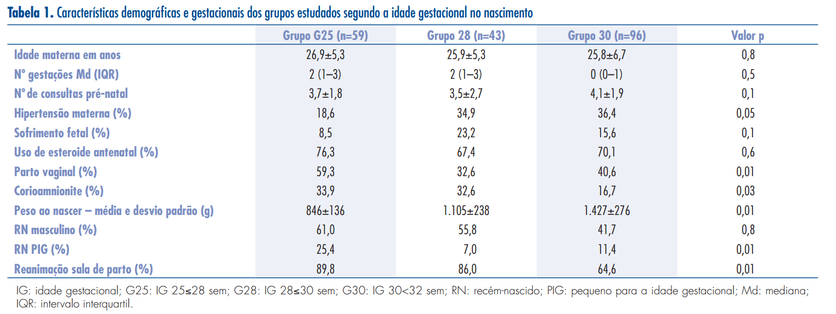

Slide 63
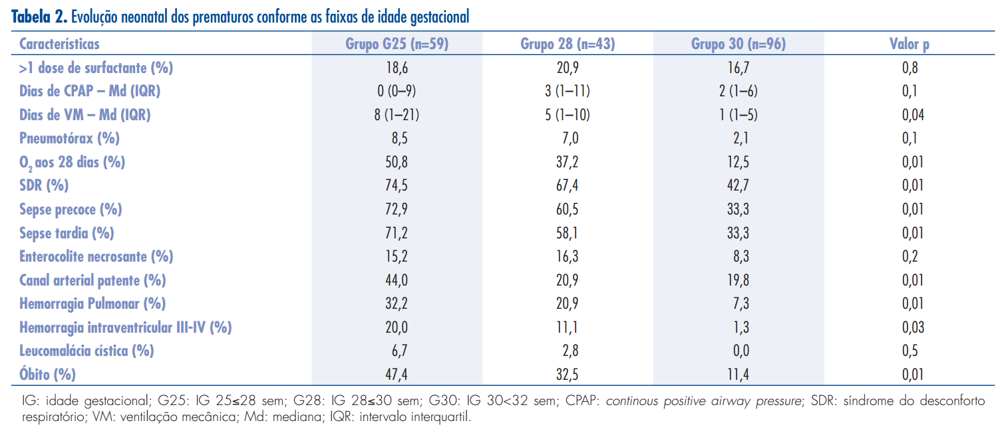

Slide 64
Desenvolvimento cerebelar em crianças prematuras na idade termo equivalente é prejudicado por hemorragia intraventricular de baixo grau | Jeong HG et al. Apresentação:Ana Cristina, Ana Rosa, Bruno Ritchely, Guilherme Medeiros, Kelma Siqueira . Coordenação: Paulo R. Margotto
No presente estudo, os parâmetros de difusão alterados dos pedúnculos cerebelares implica que a HIV grau 2
está associada com o desenvolvimento interrompido das ligações de entrada e de saída normais
entre o cérebro e cerebelo e podem ser responsáveis pela a redução do volume cerebelar.
O presente estudo sugere que mesmo um baixo grau de HIV (HIV grau 2) tem efeitos potencialmente prejudiciais sobre o desenvolvimento do cerebelo.

Slide 66
Explicação do que sabíamos da associação da HIV de baixo grau e neurodesenvolvimento
Hemorragia intraventricular e neurodesenvolvimento nos recém-nascidos pré-termos extremos (Prognóstico da hemorragia intraventricular graus I-II) | Srinivas Bolisetty, Anjali Dhawan, Mohamed Abdel-Latif et al (Austrália). Apresentação:Patrícia B.M. Castro, Helena Araújo Lapa; Danielle Gumieiro, Sarah A. Cardoso e Thales da Silva Antunes, Paulo R. Margotto
O estudo foi realizado com recém-nascidos (RN) entre 23-27sem6 dias (pré-termos extremos), acompanhados entre 2-3 anos de idade corrigida pela prematuridade Os ultrassons foram realizados no 1º ao 4º dia de vida, 10º ao 14º dia de vida, 4a a 8a semana de idade e durante a 36a a 40a semana de idade pós-concepção. O estudo mostra que crianças com IVH de grau I-II foram duas vezes mais propensos a apresentar deficiência neurossensorial moderada a grave (22,0%) e paralisia cerebral (10,4%) em comparação com o grupo que não apresentou IVH (12,1%) e (6,5%) respectivamente. Após controle de fatores de confusão a HIV graus I-II associou-se com disfunção motora moderada a grave em 1,6 vezes (IC a 95%:1,14-2,28). Estes achados preocupantes na HIV de baixo grau (I-II), nos pré-termos extremos se devem ao comprometimento da migração neuronal tardia, afetando negativamente as funções das áreas subcorticais. Á luz deste e de outros estudos semelhantes, os autores sugerem uma, abordagem mais cautelosa dos médicos em aconselhar estas famílias e destacam a importância à longo prazo da triagem e acompanhamento regular dos efeitos adversos no neurodesenvolvimento desta população.

Slide 67
Portanto...
Trouxemos este artigo pela relevância do tema, mais do que o artigo propriamente dito! Em uma coorte retrospectiva em que o uso de corticosteróide pré-natal (dexametasona) foi de 57,1%, os autores relatam associação significativa (P=0,048) desta prática com a presença de lesões no ultrassom (das quais, 74,4% eram por hemorragia peri/intraventricular (HP/HIV). Em 2011 publicamos semelhante tema (LILACS-Avaliação do impacto da corticoterapia pré-natal em ...) no qual mostramos também que os recém-nascidos expostos a corticoterapia pré-natal apresentaram significativamente melhores condições ao nascer, menos morbidade como doença da membrana hialina, sepse, hemorragia intraventricular (todos os graus) e menor necessidade do uso de ibuprofeno para o fechamento do canal arterial. Comparando os esteróides (dexametasona versos betametasona), a betametasona mostrou-se significativamente mais eficaz na redução da doença da membrana hialina. A seguir respondemos 20 questionamentos sobre o tema, com ênfase de que não somente a HP/HIV graus III e IV (infarto hemorrágico) associam-se com resultados ruins do neurodesenvolvimento. A ocorrência da hemorragia intraventricular não complicada (sem envolvimento parenquimatoso e sem hidrocéfalo pós-hemorrágico) pode afetar o volume cortical (redução em 16%) na substância cinzenta cortical ao termo, devido à perda das células precursoras astrocísticas causadas pela hemorragia intraventricular e pela destruição da matriz germinativa. Patra e cl (2006), em recém-nascidos entre 24-29 semanas de idade gestacional com hemorragia intraventricular grau I e II, relataram prognóstico ruim aos 2 anos de idade, após ajuste de variáveis de confusão (2 vezes o aumento do risco de menor desempenho cognitivo e 2,6 vezes o aumento do risco de anormalidades neuromotoras). Bolisetty et al (2014) demonstraram que crianças com IVH de grau I-II foram duas vezes mais propensos a apresentar deficiência neurossensorial moderada a grave (22,0%) e paralisia cerebral (10,4%) em comparação com o grupo que não apresentou IVH (12,1%) e (6,5%) respectivamente. Após controle de fatores de confusão a HIV graus I-II associou-se com disfunção motora moderada a grave em 1,6 vezes (IC a 95%:1,14-2,28). Mais recentemente, Jeong HJ evidenciaram com a ressonância magnética que a HIV grau II associou-se com o desenvolvimento interrompido das ligações de entrada e de saída normais entre o cérebro e cerebelo e podem ser responsáveis pela a redução do volume cerebelar, com efeitos potencialmente prejudiciais sobre o desenvolvimento do cerebelo.
Paulo R. Margotto

Slide 68

Obrigada!!!!!

Slide 69
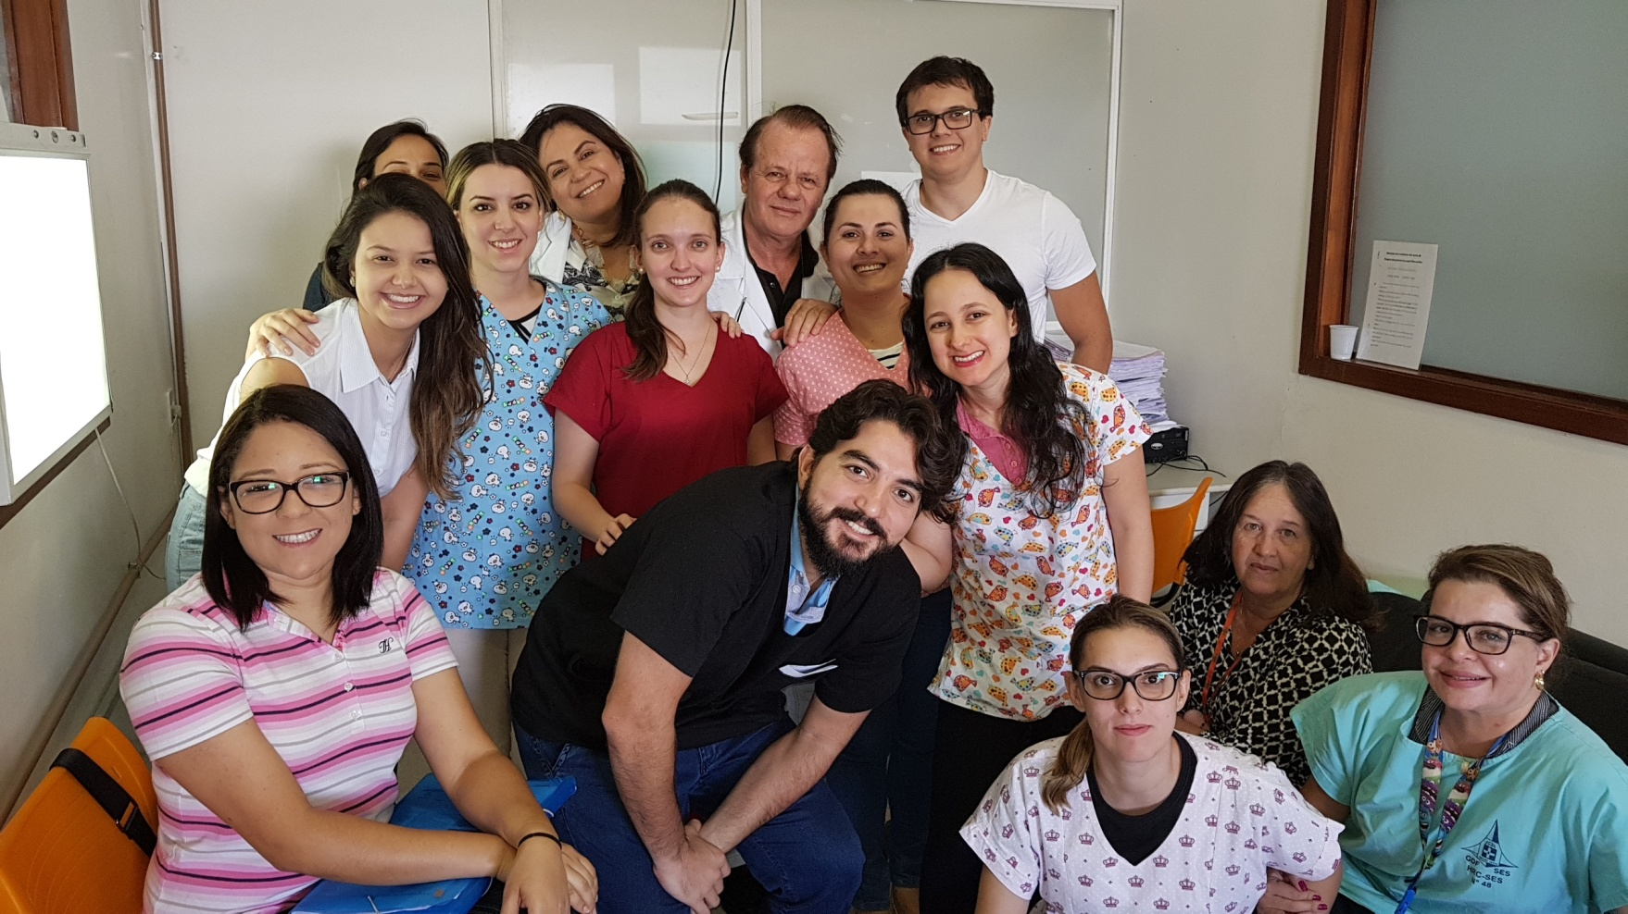
OBRIGADA!
Dra. Deyse
S8
Médicos Residentes na Unidade de Neonatologia do HMIB/SES/DF
26/9/2017

